Slide 1
Встроенные функции

Slide 2
Функции
Функции в Microsoft Excel представляют собой стандартные формулы и используются для выполнения определенных вычислений в рабочих книгах.
Значения, которые употребляются для вычисления функций, называются аргументами, а значения, возвращаемые функциями в качестве ответа, называются результатами.

Slide 3
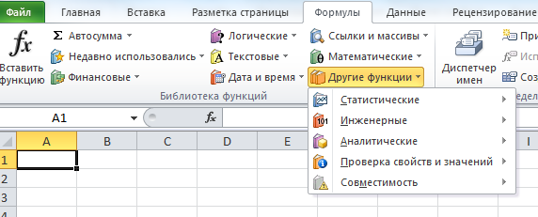
Функции
Категории функций:
логические,
статистические,
текстовые,
функции даты и времени,
инженерные,
аналитические,
финансовые,
ссылки и массивы,
математические,
проверки свойств и значений,
функции управления базами данных.

Slide 4
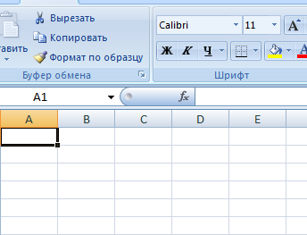
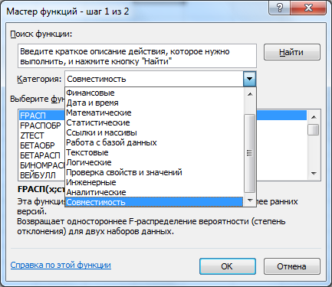
Мастер функций
В Microsoft Excel существует специально средство для работы с функциями – Мастер функций, который во многом облегчает работу пользователя.
В этом диалоговом окне следует выбрать нужную категорию в списке Категория, в поле Выберите функцию указать требуемую функцию.

Slide 5
Математические функции
В категории математические представлено около 80 самых различных функций Excel, начиная от незаменимых суммирования и округления, и заканчивая рядом известных и малоизвестных (малоиспользуемых) тригонометрических функций.

Slide 6
Математические функции
Функции, связанные с округлением:
ОКРУГЛ;
ОТБР;
ОКРУГЛВВЕРХ;
ОКРУГЛВНИЗ;
ОКРУГЛТ;
ОКРВВЕРХ.МАТ;
ОКРВНИЗ.МАТ;
ЦЕЛОЕ;
ЧЁТН;
НЕЧЕТ.
Суммирование и условное суммирование:
СУММ;
СУММПРОИЗВ;
СУММЕСЛИ;
СУММЕСЛИМН.

Slide 7
Математические функции
Функции, связанные с возведением в степень и извлечением корня:
КОРЕНЬ;
СУММКВРАЗН;
СУММКВ;
СУММСУММКВ;
СУММРАЗНКВ.
Функции случайных чисел и возможных комбинаций:
СЛУЧМЕЖДУ;
СЛЧИС;
ЧИСЛКОМБ;
ФАКТР.
Функции, связанные с делением:
ЧАСТНОЕ;
ОСТАТ;
НОД;
НОК.

Slide 8
Математические функции
Преобразование чисел:
ABS;
РИМСКОЕ.
Иные функции:
ЗНАК;
Число ПИ;
ПРОИЗВЕД.
Функция ПРОМЕЖУТОЧНЫЕ.ИТОГИ.
Тригонометрические функции

Slide 9
Математические функции
Функция СУММПРОИЗВ
Производит суммирование произведений массивов либо диапазонов.
Если аргументы принимают диапазоны либо массивы, содержащие текстовые или логические значения, то такие значения игнорируются.
Если в аргументе явно задать логическое либо текстовое значение или ссылку на одну ячейку, содержащую такое значение, то вся формула вернет ошибку.
Синтаксис: =СУММПРОИЗВ(массив1; [массив2]; …), где
Массив1 – обязательный аргумент, являющийся числом либо ссылкой на ячейку, диапазон ячеек или массив, содержащих числовое значение;
Массив2 и последующие аргументы – необязательные аргументы, аналогичные первому.

Slide 10
Математические функции
Функция СУММЕСЛИ
Производит суммирование элементов, которые соответствуют заданным условиям.
Синтаксис:
=СУММЕСЛИ (диапазон_условия; критерий;[диапазон_суммиров]),
где
диапазон_условия – обязательный атрибут. Ссылка на ячейку или диапазон ячеек, которые необходимо проверить на совпадение с условием;
критерий – обязательный атрибут. Содержит в себе конкретное значение либо условие для проверки. Условия типа больше, меньше, равно либо их комбинации всегда заключаются в кавычки.
диапазон_суммиров – необязательный атрибут. Ссылка на ячейку либо диапазон ячеек, которые необходимо просуммировать в случае, если элемент диапазона условия подходит под критерий. Если аргумент не указан, то по умолчанию он принимает значение первого аргумента. Также, если диапазон указан не правильно, т.е. для вертикального диапазона условия, указан горизонтальный диапазон суммирования, то последний заменяется на вертикальный, не меняя своего первого элемента, т.е. претерпевает транспонирование.

Slide 11
Математические функции
Функция СУММЕСЛИМН
Выполняет те же действия, что и СУММЕСЛИ, но может проверять различные условия по нескольким диапазонам.
Синтаксис:
=СУММЕСЛИМН(диапазон_суммирования; диапазон_условия1; критерий1; [диапазон_условия2]; [критерий2]; …),
где аргументы в точности совпадают с аргументами функции СУММЕСЛИ, за исключением того, что диапазон суммирования и первая пара диапазон условия - критерий являются обязательными аргументами. Все последующие пары (от диапазон_условия2; критерий2 до диапазон_условия127; критерий127) необязательны.

Slide 12
Математические функции
Функция ПРОМЕЖУТОЧНЫЕ.ИТОГИ()
Данная функция предназначена для работы со структурой промежуточных итогов. Во время задания подобной структуры, рассматриваемая функция создается автоматически.
Синтаксис:
=ПРОМЕЖУТОЧНЫЕ.ИТОГИ(номер_функции; ссылка1; [ссылка2]; ...),
где
номер_функции – обязательный аргумент. Число от 1 до 11 либо от 101 до 111, указывающее на то, какую функцию использовать для расчета и в каком режиме;
ссылка1 и последующие ссылки – ссылки на ячейки или диапазоны ячеек, содержащие значения для расчета. Минимальное количество ссылок - 1, максимальное - 254.
1 – СРЗНАЧ;
2 – СЧЁТ;
3 – СЧЁТЗ;
4 – МАКС;
5 – МИН;
6 – ПРОИЗВЕД;
7 – СТАНДОТКЛОН;
8 – СТАНДОТКЛОНП;
9 – СУММ;
10 – ДИСП;
11 – ДИСПР.

Slide 13
Статистические функции
Функции категории Статистические предназначены для анализа диапазонов ячеек в Excel.
Данная категория содержит около 100 самых различных функций Excel.
Наиболее часто используемые:
МАКС
МИН
НАИБОЛЬШИЙ
НАИМЕНЬШИЙ
РАНГ
СРЗНАЧ
СРЗНАЧА
СРЗНАЧЕСЛИ
СРЗНАЧЕСЛИМН
СЧЁТ
СЧЁТЕСЛИ
СЧЁТЕСЛИМН
СЧЁТЗ
СЧИТАТЬПУСТОТЫ

Slide 14
Статистические функции
Функция НАИБОЛЬШИЙ
Возвращает значение элемента, являвшегося n-ым наибольшим, из указанного множества элементов. Например, второй наибольший, четвертый наибольший.
Синтаксис:
=НАИБОЛЬШИЙ(массив; n),
где
массив – диапазон ячеек либо массив элементов, содержащий числовые значения. Текстовые и логические значения игнорируются.
n – натуральное число (кроме нуля), указывающее позицию элемента в порядке убывания. Если задать дробное число, то оно округляется до целого в большую сторону (дробные числа меньше единицы возвращают ошибку). Если аргумент превышает количество элементов множества, то функция возвращает ошибку.
Массив или диапазон НЕ обязательно должен быть отсортирован.

Slide 15
Статистические функции
Функция РАНГ
Возвращает позицию элемента в списке по его значению, относительно значений других элементов. Результатом функции будет не индекс (фактическое расположение) элемента, а число, указывающее, какую позицию занимал бы элемент, если список был отсортирован либо по возрастанию либо по убыванию. По сути, функция РАНГ выполняет обратное действие функциям НАИБОЛЬШИЙ и НАИМЕНЬШИЙ, т.к. первая находит ранг по значению, а последние находят значение по рангу. Текстовые и логические значения игнорируются.
Синтаксис:
=РАНГ(число; ссылка; [порядок]),
где
число – обязательный аргумент. Числовое значение элемента, позицию которого необходимо найти.
ссылка – обязательный аргумент, являющийся ссылкой на диапазон со списком элементов, содержащих числовые значения.
порядок – необязательный аргумент. Логическое значение, отвечающее за тип сортировки:
0 (ЛОЖЬ) – значение по умолчанию. Функция проверяет значения по убыванию.
1 (ИСТИНА) – функция проверяет значения по возрастанию.
Notes:
Если в списке отсутствует элемент с указанным значением, то функцией возвращается ошибка #Н/Д. Если два элемента имеют одинаковое значение, то возвращается ранг первого обнаруженного. Функция РАНГ присутствует в версиях Excel, начиная с 2010, только для совместимости с более ранними версиями. Вместо нее внедрены новые функции, обладающие тем же синтаксисом:
РАНГ.РВ – полная идентичность функции РАНГ. Добавленное окончание «.РВ», сообщает о том, что, в случае обнаружения элементов с равными значениями, возвращается высший ранг, т.е. самого первого обнаруженного;
РАНГ.СР – окончание «.СР», сообщает о том, что, в случае обнаружения элементов с равными значениями, возвращается их средний ранг.

Slide 16
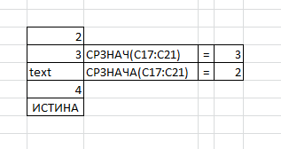
Статистические функции
Функция СРЗНАЧА
Аналогична функции СРЗНАЧ за исключением того, что истинные логические значения в диапазонах приравниваются к 1, а ложные значения и текст приравнивается к нулю.

Slide 17
Статистические функции
Функция СРЗНАЧЕСЛИ
Вычисляет среднее арифметическое значение для ячеек, отвечающих заданному условию.
Синтаксис:
=СРЗНАЧЕСЛИ(диапазон; условие; [диапазон_усреднения]),
где
диапазон – обязательный аргумент. Диапазон ячеек для проверки.
условие – обязательный аргумент. Значение либо условие проверки. Для текстовых значений могут быть использованы подстановочные символы (* и ?). Условия типа больше, меньше записываются в кавычках.
диапазон_усреднения – необязательный аргумент. Ссылка на ячейки с числовыми значениями для определения среднего арифметического. Если данный аргумент опущен, то используется аргумент «диапазон».

Slide 18
Статистические функции
Функция СЧЁТЕСЛИ
Подсчитывает количество ячеек в диапазоне, удовлетворяющих заданному условию.
Синтаксис:
=СЧЁТЕСЛИ(диапазон; критерий),
где
диапазон – обязательный аргумент. Принимает ссылку на диапазон ячеек для проверки на условие.
критерий – обязательный аргумент. Критерий проверки, содержащий значение либо условия типа больше, меньше, которые необходимо заключать в кавычки. В этом аргументе можно использовать подстановочные знаки: вопросительный знак (?) и звездочку (*). Вопросительный знак соответствует любому символу, звездочка — любой последовательности символов.

Slide 19
Логические функции
Логические функции возвращают результат после проверки данных, который всегда представляет «ИСТИНА» либо «ЛОЖЬ», что означает – результат удовлетворяет заданному условию либо не удовлетворяет, соответственно.
В этой категории используются функции:
ИСТИНА
ЛОЖЬ
И
ИЛИ
НЕ
ЕСЛИ
ЕСЛИОШИБКА

Slide 20
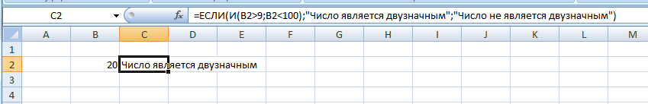
Логические функции
Функция ЕСЛИ
Проверяет результат переданного ей логического выражения и возвращает результаты в зависимости от того истинно он или ложно.
Синтаксис:
=ЕСЛИ(Логическое_выражение;[Значение_если_истина];[Значение_если_ложь])

Slide 21
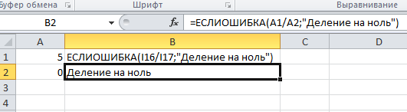
Логические функции
Функция ЕСЛИОШИБКА
Предназначена для проверки возврата выражением ошибки. Если ошибка обнаружена, то она возвращает значение второго аргумента, иначе первого.
Функция принимает 2 аргумента, все они являются обязательными.
Синтаксис:
=ЕСЛИОШИБКА(значение;значение_если_ошибка)

Slide 22
Текстовые функции
Excel предлагает большое количество функций, с помощью которых можно обрабатывать текст. Область применения текстовых функций не ограничивается исключительно текстом, они также могут быть использованы с ячейками, содержащими числа.
Наиболее часто используемые:
ЛЕВСИМВ
ПРАВСИМВ
ДЛСТР
НАЙТИ
ЗАМЕНИТЬ
ПОДСТАВИТЬ
ПСТР
СЖПРОБЕЛЫ
СЦЕПИТЬ

Slide 23
Текстовые функции
Функция НАЙТИ
Возвращает число, являющееся вхождением первого символа подстроки, искомого текста. Если текст не найден, то возвращается ошибка «#ЗНАЧ!».
Синтаксис:
=НАЙТИ(искомый_текст; текст_для_поиска; [нач_позиция])
где
искомый_текст – строка, которую необходимо найти;
текст_для_поиска – текст, в котором осуществляется поиск первого аргумента;
нач_позиция – необязательный элемент. Принимает целое число, которое указывает, с какого символа текст_для_поиска необходимо начинать просмотр. По умолчанию принимает значение 1.

Slide 24
Текстовые функции
Функция ЗАМЕНИТЬ
Данная функция заменяет часть строки в заданном количестве символов, начиная с указанного по счету символа на новый текст.
Синтаксис:
=ЗАМЕНИТЬ(старый_текст; начальная_позиция; количество_знаков; новый_текст)
где
старый_текст – строка либо ссылка на ячейку, содержащую текст;
начальная_позиция – порядковый номер символа слева направо, с которого нужно производить замену;
количество_знаков – количество символов, начиная с начальная_позиция включительно, которые необходимо заменить новым текстом;
новый_текст – строка, которая подменяет часть старого текста, заданного аргументами начальная_позиция и количество_знаков.

Slide 25
Текстовые функции
Функция ПОДСТАВИТЬ
Данная функция заменяет в тексте вхождения указанной подстроки на новый текст, чем схожа с функцией «ЗАМЕНИТЬ», но между ними имеется принципиальное отличие. Если функция «ЗАМЕНИТЬ» меняет текст, указанный посимвольно вручную, то функция «ПОДСТАВИТЬ» автоматически находит вхождения указанной строки и меняет их.
Синтаксис:
=ПОДСТАВИТЬ(текст; старый_текст; новый_текст; [номер_вхождения])
где
текст – строка или ссылка на ячейку, содержащую текст;
старый_текст – подстрока из первого аргумента, которую необходимо заменить;
новый_текст – строка для подмены старого текста;
номер_вхождения – необязательный аргумент. Принимает целое число, указывающее порядковый номер вхождения старый_текст, которое подлежит замене, все остальные вхождения затронуты не будут. Если оставить аргумент пустым, то будут заменены все вхождения.

Slide 26
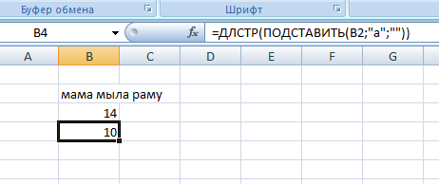
Текстовые функции
Функция ПОДСТАВИТЬ. Пример

Slide 27
Текстовые функции
Функция ПСТР
ПСТР возвращает из указанной строки часть текста в заданном количестве символов, начиная с указанного символа.
Синтаксис:
=ПСТР(текст; начальная_позиция; количество_знаков)
где:
текст – строка или ссылка на ячейку, содержащую текст;
начальная_позиция – порядковый номер символа, начиная с которого необходимо вернуть строку;
количество_знаков – натуральное целое число, указывающее количество символов, которое необходимо вернуть, начиная с позиции начальная_позиция.

Slide 28
Функции даты и времени
ВРЕМЯ
ДАТА
ГОД
МЕСЯЦ
ДЕНЬ
ЧАС
МИНУТЫ
СЕКУНДЫ
ВРЕМЗНАЧ
ДАТАЗНАЧ
ДАТАМЕС
КОНМЕСЯЦА
РАБДЕНЬ
ЧИСТРАБДНИ
ДЕНЬНЕД
НОМНЕДЕЛИ
ТДАТА
СЕГОДНЯ
Функции из этой категории позволяют использовать дату и время, производить преобразования в дату и время других величин, а так же анализировать внутри формул данные, связанные с датой и временем.

Slide 29
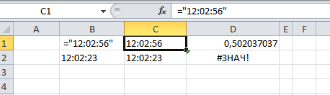
Функции даты и времени
Функция ВРЕМЗНАЧ
Преобразует время, заданное текстовой строкой, в его числовое значение. Распознаются только те форматы записи времени, которое доступны в меню формата ячеек.
Синтаксис:
=ВРЕМЗНАЧ(текст),
где
«текст» - обязательный аргумент, принимающий строку времени либо ссылку на такую строку.

Slide 30
Функции даты и времени
Функция ДАТАМЕС
Возвращает дату, которая наступит либо наступила через указанное количество месяцев. Удобство использование функции заключается в том, что нет необходимости помнить о количестве дней в том или ином месяце.
Синтаксис:
=ДАТАМЕС(начальная_дата; число_месяцев),
где
начальная_дата – обязательный аргумент. Значение даты либо ссылка на ячейку, содержащую такое значение.
число_месяцев – обязательный аргумент. Целое число либо ссылка на такое число, указывающее, какое количество месяцев необходимо прибавить к начальной дате.
Если первый аргумент содержит время, то функция его усечет.
Notes:
Примеры использования: =ДАТАМЕС("01.01.2001"; 2) – функция возвращает результат 01.03.2001. =ДАТАМЕС("01.01.2001"; -2) – результат 01.11.2000. =ДАТАМЕС("01.01.2001 10:00:00"; 2) – функцией урезается время и возвращается результат 01.03.2001.

Slide 31
Функции даты и времени
Функция КОНМЕСЯЦА
Возвращает последнюю дату месяца, который наступит либо наступил через указанное количество месяцев. Функция похожа на ДАТАМЕС, но возвращает не указанный день, а последний день высчитанного месяца.
Синтаксис:
=КОНМЕСЯЦА(начальная_дата; число_месяцев),
где
начальная_дата – обязательный аргумент. Значение даты либо ссылка на ячейку, содержащую такое значение.
число_месяцев – обязательный аргумент. Целое число либо ссылка на такое число, указывающее, какое количество месяцев необходимо прибавить к месяцу начальной даты.

Slide 32
Функции даты и времени
Функция РАБДЕНЬ
Высчитывает и возвращает дату, которая наступит или наступила через указанное количество рабочих дней. Нерабочими днями считается суббота, воскресенье и праздничные дни.
Синтаксис:
=РАБДЕНЬ(начальная_дата; число_дней;[праздники]),
где
начальная_дата – обязательный аргумент. Значение даты либо ссылка на ячейку, содержащую такое значение.
число_дней – обязательный аргумент. Число либо ссылка на такое число, указывающее количество рабочих дней, которое должно пройти, чтобы получить высчитываемую дату.
Праздники – необязательный аргумент. Дата, диапазон ячеек с датами либо массив дат, которые необходимо исключить из рабочих дней.

Slide 33
Функции даты и времени
Функция ЧИСТРАБДНИ
Возвращает количество рабочих дней между указанными датами (включительно). Нерабочими днями считается суббота, воскресенье и праздничные дни.
Синтаксис:
=ЧИСТРАБДНИ(начальная_дата; конечная_дата; [праздники]),
где
начальная_дата и конечная_дата – обязательные аргументы. Значение даты либо ссылка на ячейку, содержащую такое значение.
праздники – необязательный аргумент. Дата, диапазон ячеек с датами либо массив дат, которые необходимо исключить из рабочих дней.

Slide 34
Формула массива
В Excel для выполнения вычислений с использованием данных из диапазона можно применять одну общую формулу - формулу массива.
Для создании такой формулы необходимо выделить диапазон результата (интервал массива), а в формуле использовать действия над диапазонами (например, F4:F10+G4:G10, результат помещается в H4:H10).
Чтобы действие вводимой формулы распространялось на все указанные ячейки, следует завершить ее ввод нажатием комбинации клавиш [Ctrl+Shift+Enter], в результате формула будет заключена в фигурные скобки, что является признаком формулы массива.
Ячейки массива обрабатываются программой как единое целое и при попытке изменить одну из ячеек интервала Excel выдает сообщение об ошибке.
Для редактирования формулы массива следует выделить все ячейки диапазона, перейти в строку формул. Excel удалит фигурные скобки вокруг формулы. После редактирования следует опять нажать [Ctrl+Shift+Enter].

Slide 35
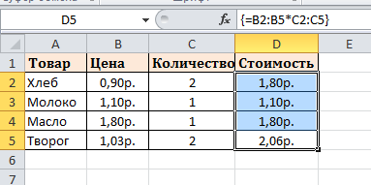
Формула массива
выделяем ячейки D2:D5
вводим с клавиатуры =
выделяем диапазон B2:B5
вводим знак умножения (звездочка)
выделяем диапазон C2:C5
чтобы Excel воспринял формулу как формулу массива жмем не Enter, как обычно, а Ctrl + Shift + Enter

Slide 36
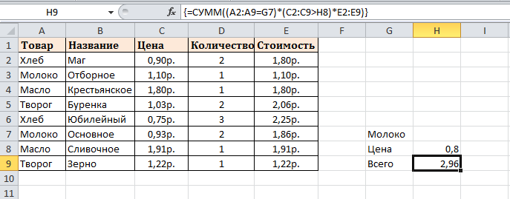
Формула массива
Выборочное суммирование:
В данном случае формула массива синхронно пробегает по всем элементам диапазонов A2:A9 и C2:C9, проверяя, совпадают ли они с заданными значениями из ячеек G7 и H8. Если совпадения нет, то результат равенства ноль, если совпадение есть, то единица. Таким образом суммы всех стоимостей, где товар не ХЛЕБ и цена товара меньше 0,8 умножаются на ноль и суммируются только нужные стоимости.

Slide 37
Функции ссылок и массивов
Большинство функций данной категории предназначено для извлечения определённых значений из массивов данных либо на основании других заданных значений, либо просто по номеру этих значений.
Часть функций данной категории возвращает числовые размерные характеристики диапазонов, например количество строк или столбцов в диапазоне.

Slide 38
Функции ссылок и массивов
Функция | Описание
АДРЕС | Возвращает ссылку в виде текста на отдельную ячейку листа
ВПР | Ищет значение в первом столбце массива и возвращает значение из ячейки в найденной строке и указанном столбце
ВЫБОР | Выбирает значение из списка значений по индексу
ГПР | Ищет значение в первой строке массива и выдает значение из ячейки в найденном столбце и указанной строке
ДВССЫЛ | Определяет ссылку, заданную текстовым значением
ИНДЕКС | По индексу получает значение из ссылки или массива
ОБЛАСТИ | Определяет количество областей в ссылке
ПОИСКПОЗ | Ищет значения в ссылке или массиве
ПРОСМОТР | Ищет значения в векторе или массиве
СМЕЩ | Определяет смещение ссылки относительно заданной ссылки
СТОЛБЕЦ | Определяет номер столбца, на который указывает ссылка
СТРОКА | Определяет номер строки, определяемой ссылкой
ТРАНСП | Выдает транспонированный массив
ЧИСЛСТОЛБ | Определяет количество столбцов в массиве или ссылке
ЧСТРОК | Определяет количество строк в ссылке

Slide 39
Финансовые функции
Финансовые функции используются для решения финансовых и экономических задач. С помощью функций этой категории можно рассчитать приведенную стоимость, будущую стоимость, оценить эффективность вложений при фиксированной ставке, вычислить внутреннюю норму доходности и др. Анализ зависимости денежных сумм от времени, выполняемый с помощью финансовых функций, позволяет более обоснованно принимать решения экономического характера.

Slide 40
Основные понятия финансовых расчетов:
Приведенная стоимость – это основная капитальная сумма. Если на депозит в банке вкладывается 500 руб., то эта величина представляет собой капитал или приведенную стоимость вложенных денег. Если берется ссуда размером 1500 руб. на приобретение автомобиля, то данная сумма будет основной или приведенной стоимостью ссуды. Может быть как положительной, та и отрицательной.
Будущая стоимость – представляет собой сумму приведенной стоимости и начисленной по ней процентам. Если на депозит вкладывается 50000 руб. на пять лет под 6% годовых, то в конце срока можно получить 63123,8 руб. Если берется ссуда на три года в размере 150000 руб. под 7% годовых, то в конце срока надо будет выплатить 166731,6 руб. , т.е. вернуть основную сумму плюс проценты. Может быть как положительной, та и отрицательной.

Slide 41
Основные понятия финансовых расчетов:
Взнос – может быть либо капитал, либо капитал и начисленные на него проценты. Если на депозит каждый месяц вкладывается 100 руб. – это взнос. Если для погашения ссуды взнос составляет 153 руб, то он состоит из основной суммы и начисленных процентов.
Процентная ставка – часть основной суммы (в процентах), начисляемая за определенный период (как правило, за год). Например, деньги вложены на депозит с процентной ставкой 5,5% годовых. Или процентная ставка ссуды составляет 15% в год.
Период начисления – промежуток времени, по истечении которого проценты (например, ежеквартальные выплаты по депозитам или выплаты по ссуде).
Срок – промежуток времени, на который вкладываются или берутся в кредит деньги .

Slide 42
Функции для анализа потоков платежей
Функции БС, ПС, КПЕР, ПЛТ, СТАВКА

Slide 43
Функции для анализа потоков платежей
Наименование функции |  | Формат функции
Англоязычная версия | Русская версия
FV | БC | БС(ставка; кпер; платеж; нс; [тип])
NPER | КПЕР | КПЕР(ставка; платеж; нз; бс; [тип])
RATE | СТАВКА | СТАВКА(кпер; платеж; нз; бс; [тип])
PV | ПC | ПС(ставка; кпер; платеж; бс; [тип])
РМТ | ПЛТ | ПЛТ(ставка; кпер; нз; [бс]; [тип])

Slide 44
Специфика финансовых функций:
Все аргументы функций, означающие расходы денежных средств (например, ежегодные платежи), предоставляются отрицательными числами, а аргументы, означающие поступления (например, дивиденды) – положительными.
Notes:
Отрицательные величины (для клиента) предполагают отток денежных средств в текущем периоде с целью получения положительной величины.
Положительная величина (для банка) означает поступление денежных средств, получаемый результат – отрицательная величина – означает расходование средств (возврат денег банком вкладчику)
Все аргументы, которым соответствуют выплачиваемые денежные средства (например, сберегательные вклады), представляются отрицательными числами, а получаемые (например, дивиденды) — положительными.

Slide 45
Специфика финансовых функций:
При непосредственном вводе формулы в ячейку необходимо следить за тем, чтобы каждый аргумент находился строго на своём месте. Если какие-то аргументы не используются, вместо них следует поставить соответствующее число разделительных знаков (обычно – запятые).

Slide 46
Специфика расчета
Метод начислений | % начислений (ставка) | Период начислений (кпер)
Годовой | n | k
Полугодовой | n/2 | k*2
Квартальный | n/4 | k*4
Ежемесячный | n/12 | k*12
Ежедневный | n/365 | k*365
При расчете единицы измерения аргументов "ставка" и "кпер" используются согласованно.
При ежемесячных выплатах по четырехгодичному займу из расчета 12 процентов годовых необходимо использовать значение 12%/12 в качестве аргумента "ставка" и 4*12 — в качестве аргумента "кпер".
При ежегодных платежах по тому же займу (4 года) необходимо использовать значение 12% в качестве аргумента "ставка" и 4 — в качестве аргумента "кпер".

Slide 47
Функция БС
Эта функция позволяет рассчитать будущую стоимость периодических платежей, будущую стоимость текущего значения вклада или займа по(при) постоянной % ставке.
Синтаксис функции:
=БС(ставка; кпер; плт; пc;[тип])

Slide 48
Описание синтаксиса функции БС
ставка — процентная ставка за период.
кпер — это общее число периодов платежей
плт — это выплата, производимая в каждый период; это значение не может меняться в течение всего периода выплат. Обычно плт состоит из основного платежа и платежа по процентам, но не включает других налогов и сборов. Если аргумент опущен, должно быть указано значение аргумента пс.
пс — это приведенная к текущему моменту стоимость или общая сумма, которая на текущий момент равноценна ряду будущих платежей. Если аргумент опущен, то он полагается равным 0. В этом случае должно быть указано значение аргумента плт.
тип — число 0 или 1, обозначающее, когда должна производиться выплата. Если аргумент «тип» опущен, то он полагается равным 0.
0 - В конце периода; 1 - В начале периода

Slide 49
Задача
Рассчитать, какая сумма окажется на счёте, если 1000 руб. положить на 12 лет под 6% годовых. Проценты начисляются каждые полгода.

Slide 50
Решение
В условии задачи заданы годовой процент и число лет вклада, также указано на отсутствие периодический платежей. Если % начисляются несколько раз в год, то нужно подсчитать общее число периодов начисления %.
При полугодовом учёте % общее число периодов начисления равно: 12 лет * 2
Ставка за период начисления:
6% : 2 – проценты начисляются каждые полгода
Аргумент пс = -1000 тыс. (т.к. это вложение денег)

Slide 51
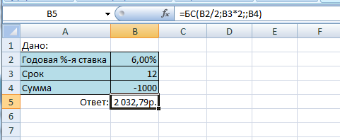
Ответ:
=БС(6%/2;12*2;;-1000)

Slide 52
Функция ПС
Предназначена для расчета текущей стоимости единой суммы вклада и будущих фиксированных платежей. Эта функция является обратной БС.
Синтаксис функции:
=ПС (ставка; кпер; плт; бc;[тип])

Slide 53
Описание синтаксиса функции
ставка — процентная ставка за период.
кпер — общее число периодов платежей
плт — выплата, производимая в каждый период и не меняющаяся за все время выплаты ренты.
бс — требуемое значение будущей стоимости или остатка средств после последней выплаты.
тип — число 0 или 1, обозначающее, когда должна производиться выплата.

Slide 54
Задача
Рассчитать объем ссуды, взятой на 48 месяцев под 6% годовых при ежемесячной выплате 1174,25 руб.

Slide 55
Решение
В условии задачи заданы годовой процент и число месяцев ссуды (48=4*12).
Базовый период – один месяц.
Процентная ставка:
6% : 12 месяцев – ставка

Slide 56
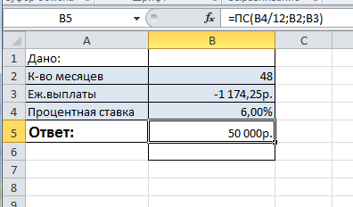
Ответ:
=ПС(6%/12;48;-1174,25)

Slide 57
Функция КПЕР
Предназначена для вычисления общего числа периодов выплат как для единой суммы вклада, так и для периодических постоянных платежей.
Синтаксис функции:
=КПЕР(ставка; плт; пс; бc;[тип])

Slide 58
Описание синтаксиса функции
ставка — процентная ставка за период.
плт — выплата, производимая в каждый период; это значение не может меняться в течение всего периода выплат. Обычно платеж состоит из основного платежа и платежа по процентам и не включает налогов и сборов.
пс — приведенная к текущему моменту стоимость или общая сумма, которая на текущий момент равноценна ряду будущих платежей.
бс — требуемое значение будущей стоимости или остатка средств после последней выплаты.
тип — число 0 или 1, обозначающее, когда должна производиться выплата.

Slide 59
Задача
Рассчитать, через сколько лет вклад размером в 1 млн. руб. достигнет величины в 1 млрд. руб., если годовая процентная ставка по вкладу 16%, а начисление происходит ежеквартально.

Slide 60
Решение
При квартальном начислении процентов расчетный период будет равен:
16%/4 (т.к. в году 4 квартала)
ПС = -1 000 000 руб.
БС = 1000000000 руб.

Slide 61
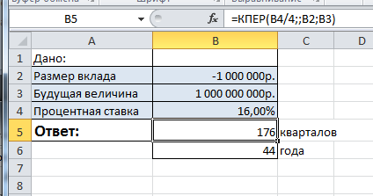
Ответ
=КПЕР (16%/4;;-1000000;1000000000) = 44года

Slide 62
Функция СТАВКА
Предназначена для вычисления процентной ставки, которая в зависимости от условий операции может выступать либо в качестве цены, либо в качестве нормы ее рентабельности.
Синтаксис функции
=СТАВКА(кпер; плт; пс; бс; [тип])

Slide 63
Задача
Рассчитать, под какую ставку для вклада в 10000 руб. была выплачена через 3 года сумма 12762,82 руб.

Slide 64
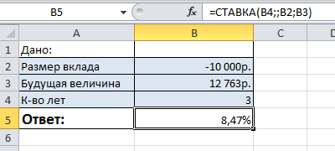
Решение
Приведенная стоимость = 10000 руб.
Будущая стоимость = 12762,82 руб.
Срок размещения = 3 года
=СТАВКА(5;;-10000;12762,82)

Slide 65
Функция ПЛТ
Предназначена для вычисления величины периодического платежа.
Синтаксис функции
=ПЛТ(ставка; кпер; пс; бс; [тип])
Notes:
Выплаты, возвращаемые функцией ПЛТ, включают основные платежи и платежи по процентам, но не включают налогов, резервных платежей или комиссий, иногда связываемых со ссудой.

Slide 66
Задача
Требуется определить размер ежемесячного (годового) периодического платежа при сумме займа в 50000 руб. выдаваемой на 2 года. Ставка равна 6% годовых, начисляемых в конце каждого месяца.

Slide 67
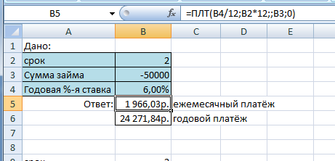
Решение
Будущая стоимость = 50000 руб.
Ставка = 6 %
Количество платежей = 2 года
=ПЛТ(6%/12;2*12;;-50000) ежемесячный
=ПЛТ(6%;2;;-50000) ежегодный

Slide 68
Функции Excel для расчета амортизации
Функции АСЧ, АПЛ

Slide 69
Функция АПЛ
С помощью этой функции вычисляются отчисления на амортизацию имущества за расчетный период равномерным методом. В этом случае амортизационные отчисления одинаковые, а совокупные отчисления к концу последнего расчетного периода равны стоимости амортизируемого имущества
Синтаксис функции:
=АПЛ (нач_стоимость;ост_стоим;время_экспл)

Slide 70
Функция АСЧ
С помощью этой функции вычисляются величины амортизации для каждого отчетного периода.
Синтаксис функции:
=АСЧ(нач_стоимость;остат_стоим;
время_экспл;период)

Slide 71
Задача
Рассчитать ежегодные амортизационные отчисления на оборудования начальной стоимостью 800 000 руб., если срок эксплуатации 10 лет, а остаточная стоимость 500 000 руб.

Slide 72
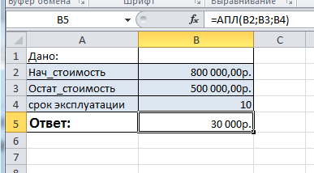
Решение 1
При равномерном методе расчета амортизационные отчисления составят:
=АПЛ (800000;500000;10) = 30000 тыс. руб.

Slide 73
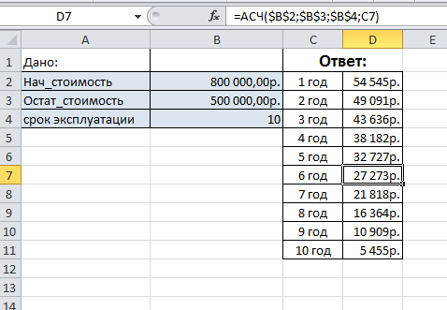
Решение 2
При неравномерном методе расчета за каждый период амортизации составит:
=АСЧ (800000;500000;10;1) =54 545руб.

